Slide 1
Affektive Störungen Grundlagen, Diagnostik, Psychopharmakotherapie
28. März 2022
M. Sc. Melina Müller
Psychologin Station IDM 24.4 PZM AG

Slide 2
Affektive Störungen Diagnostik und Unterscheidung ICD-10 F30-39
Depressive Episode (F32)
leicht/mittelgradig/schwer
Diagnostik: BDI-II, Hamilton, SKID-I, MINI, ADS etc.
mit/ohne somatischem Syndrom, bei schweren Episoden: mit/ohne psychotische Symptome
→Cave: «Burnout»-Diagnose
Rezidivierende depressive Störung (F33)
mehrere depressive Phasen
→Cave: Ausschluss (hypo-)maner Phasen
Diagnostik: zusätzlich (fremd-)anamnestische Angaben (erlebten sie in Verg.h. bereits depressive Episoden?)

Slide 3
Affektive Störungen Diagnostik und Unterscheidung (DD)
Bipolare Affektive Störung (F31)
(hypo-)mane und depressive Phasen gemischt
Bipolar I und II
(hypo)mane Episode (F30)
Cave: insb. hypomane Phasen werden häufig als «angenehm» erlebt & nicht als solche erkannt
Diagnostik: MDQ, HCL-32, SKID-I, IDCL, ADS, BRMS, BRMAS, YMRS, MINI, zwingend: Fremdanamnese für (hypo-)mane Phasen

Slide 4
Affektive Störungen Diagnostik und Unterscheidung (DD)
Anhaltende affektive Störungen (F34)
Zyklothymie, Dysthymie (beides: ≥2 Jahre)
…häufig auch: Double Depression
Diagnostik: SKID-I, MINI, (Fremd-)Anamnese etc.
Wichtige Differentialdiagnosen, Komorbiditäten:
Angst- und Panikstörungen, Schizoaffektive Störung, Angst und Depression gemischt, Suchterkrankungen, Persönlichkeitsstörungen u.a.

Slide 5
Depressionen erkennen
Fallbeispiel:
Mann, 46 jährig, wird zugewiesen zur stationären Behandlung. Es handelt sich um die erste Episode, bisher kaum Auffälligkeiten im Lebensverlauf. Operation im vergangenen Januar habe alles verändert.

Slide 6
Exploration depressiver Symptome
Nach ICD-10:
«… leidet der betroffene Patient unter einer gedrückten Stimmung und einer Verminderung von Antrieb und Aktivität. Die Fähigkeit zu Freude, das Interesse und die Konzentration sind vermindert. Ausgeprägte Müdigkeit kann nach jeder kleinsten Anstrengung auftreten. Der Schlaf ist meist gestört, der Appetit vermindert. Selbstwertgefühl und Selbstvertrauen sind fast immer beeinträchtigt. Sogar bei der leichten Form kommen Schuldgefühle oder Gedanken über eigene Wertlosigkeit vor. Die gedrückte Stimmung verändert sich von Tag zu Tag wenig, reagiert nicht auf Lebensumstände und kann von so genannten "somatischen" Symptomen begleitet werden, wie Interessenverlust oder Verlust der Freude, Früherwachen, Morgentief, deutliche psychomotorische Hemmung, Agitiertheit, Appetitverlust, Gewichtsverlust und Libidoverlust. Abhängig von Anzahl und Schwere der Symptome ist eine depressive Episode als leicht, mittelgradig oder schwer zu bezeichnen.
F32.0 Leichte depressive Episode: Gewöhnlich sind mindestens zwei oder drei der oben angegebenen Symptome vorhanden. Der betroffene Patient ist im Allgemeinen davon beeinträchtigt, aber oft in der Lage, die meisten Aktivitäten fortzusetzen.
F32.1 Mittelgradige depressive Episode: Gewöhnlich sind vier oder mehr der oben angegebenen Symptome vorhanden, und der betroffene Patient hat meist große Schwierigkeiten, alltägliche Aktivitäten fortzusetzen.
F32.2 Schwere depressive Episode ohne psychotische Symptome: Eine depressive Episode mit mehreren oben angegebenen, quälenden Symptomen. Typischerweise bestehen ein Verlust des Selbstwertgefühls und Gefühle von Wertlosigkeit und Schuld. Suizidgedanken und -handlungen sind häufig, und meist liegen einige somatische Symptome vor.
F32.3 Schwere depressive Episode mit psychotischen Symptomen: Eine schwere depressive Episode, wie unter F32.2 beschrieben, bei der aber Halluzinationen, Wahnideen, psychomotorische Hemmung oder ein Stupor so schwer ausgeprägt sind, dass alltägliche soziale Aktivitäten unmöglich sind und Lebensgefahr durch Suizid und mangelhafte Flüssigkeits- und Nahrungsaufnahme bestehen kann. Halluzinationen und Wahn können, müssen aber nicht, synthym sein.

Slide 7
Fragen und Interessen?

Slide 8
Behandlungsmöglichkeiten affektiver Störungen
Wichtig: Unterscheidung der unipolaren Depression und der Bipolaren Störung/ Manie, auch bezüglich der Behandlungsmethoden.

Slide 9
Behandlungsmöglichkeiten affektiver Störungen
Beispiel

Slide 10
Behandlungsmöglichkeiten affektiver Störungen
Depressive Störung (erstmalig oder rezidivierend)
Je nach Schweregrad
Sowohl biologisch/pharmakologisch wie auch psychotherapeutisch behandelbar. Laut Studien bewährt sich insbesondere die Verfahrenskombination.

Slide 11
Behandlungsmöglichkeiten affektiver Störungen
Depressive Störungen:
Leichte depressive Episode: sorgfältige Beobachtung, je nach Lebenssituation psychotherapeutische Interventionen. Kaum Psychopharmakotherapie.
Mittelgradige bis schwere depressive Episoden:
Tw. stationär in Behandlung.
Psychotherapie plus Psychopharmakotherapie (AD).

Slide 12
Behandlungsmöglichkeiten affektiver Störungen
Schwere depressive Episoden: Tw. zusätzlich biologische Verfahren wie EKT (Elektrokonvulsionstherapie), Transkranielle Magnetstimulation, Ketamin.
Bipolare Affektive Störungen:
Abhängig vom aktuellen Zustandsbild (Manie oder Depression?)
→Depression: AD mit Phasenprophylaktika, Psychotherapie
→Manie: beruhigende Psychopharmakotherapie, Bsp. Tranquilizer, verhaltenstherapeutische Massnahmen, kaum Psychotherapie im engeren Sinne.

Slide 13
Behandlungsmöglichkeiten Depression
Psychotherapie:
Kognitive Verhaltenstherapie
Systemische Therapie
Psychoanalytische Verfahren
etc.
Verfahren der «Dritten Welle»:
IPT
CBASP
MBCT
MBSR etc.

Slide 14
Behandlungsmöglichkeiten Depression
Häufige Kombination mit verhaltenstherapeutischen Massnahmen:
- Bewegung
Achtsamkeitsbasierte Interventionen
Soziale Kontakte

Slide 15
Behandlungsmöglichkeiten Depression
Psychopharmakotherapie:
Antidepressiva, verschiedene Klassen mit verschiedenen Vor- und Nachteilen vorhanden.

Slide 16
Psychopharmakotherapie Depression
Antidepressiva
TZA
Trizyklische Antidepressiva
2. Generation
3. Generation
Clomipramin (Anafranil®)
Imipramin (Tofranil®)
Trimipramin (Surmontil®)
Mianserin (Tolvon®)
Maprotilin (Ludiomil®)
Trazodon (Trittico®)
SSRI (Citalopram, Escitalopram, Fluoxetin, Fluvoxamin, Paroxetin, Sertralin)
NaSSA (Mirtazapin)
SSNRI (Duloxetin, Venlafaxin)
RIMA, SNDRI Melatonin-Agonist u. 5-HT-2C-Antag,
Modulator Serotonin u. Inhibitor Serotonintransporter

Slide 17
Psychopharmakotherapie der Depression
Einsetzen eines AD
→ bei fehlender Wirksamkeit:
Auf AD anderer Klasse wechseln
Kombination zweier AD untersch. Klasse
Augmentationsstrategien verwenden

Slide 18
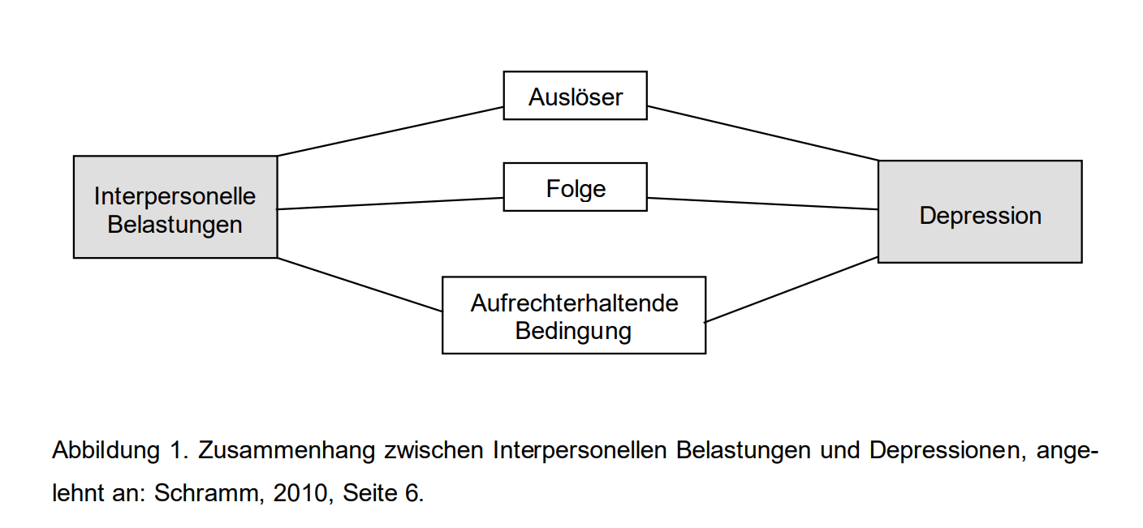
Psychotherapie der Dritten Welle bei Depression
IPT (Interpersonelle Psychotherapie)
Ein häufig untersuchtes Kurzzeittherapieverfahren zur Behandlung unipolarer Depression, Wirksamkeit wissenschaftlich gut belegt.
Manualisiertes Vorgehen, Arbeit im Hier und Jetzt, geeignet im ambulanten und stationären Setting mit Gruppen- und Einzeltherapie.

Slide 19
Psychotherapie der Dritten Welle bei Depression
CBASP (Cognitive Behavioral Analysis System of Psychotherapy)
Evidenzbasiertes Verfahren zur Behandlung von chronischen Depressionen
Kombination behavioraler, kognitiver, psychodynamischer und interpersoneller Therapieelemente.
→ Arbeit mit Prägungen (vergangenheitsorientiert), neuartige Erfahrungen im Hier und Jetzt ermöglichen
Annahme: chronisch depressive Menschen durchlaufen eine tw. gestörte Entwicklung, Interaktionen erfolgen dysfunktional
→ Konsequenzen des eigenen Verhaltens erkennen
Arbeit in Einzel- und Gruppentherapie, ambulant und stationär.

Slide 20
Behandlungsmöglichkeiten Bipolarer Störungen
Psychopharmakotherapeutisch:
Abgrenzung von Akuttherapie und Rezidivprophylaxe
AD z.B. in Kombination mit Lithium oder Sequase

Slide 21
Suizidalität
Zahlen:
Schweiz: > 15’000 Suizidversuche, 1’000 Suizide pro Jahr
Männer > Frauen (Unterschiede in der Suizidmethode)
Suizidversuche (Frauen > Männer)
Viele Betroffene sind psychiatrisch belastet
Bis zu 10% aller Menschen mit einer schweren Depression begehen Suizid, + Bipolare Affektive Störungen
Diagnostische Instrumente:
Fragebögen: Beck Skala für Selbstmordgedanken BSSI, SBQ-R, RFL, BHS, INQ, GCSQ
Interviewformate: CAMS-SSF, SSF-III (Kurzversion)
Nicht-sprachliche Erfassungsinstrumente: z.B. I-Prism

Slide 22
Suizidalität
Erklärungsmodell:
Interpersonale Theorie suizidalen Verhaltens (Joiner Modell):
Fehlendes Zugehörigkeitserleben zu einer Gruppe
Belastung für andere
Furchtlosigkeit vor Schmerz, Sterben und Tod
Unterscheidung von: Suizidgedanken, Plänen und Handlungen
Risikoabschätzung zentral!

Slide 23
Suizidalität
Krisenintervention:
Beziehung herstellen – Risikoabschätzung – Zeit gewinnen / Reflexion anregen (z.B. Ambivalenz fördern) – Selbstkontrolle fördern (Notfallplan, ev. Antisuizidverträge) – Konfrontation – Einbezug von Angehörigen oder weiterem Personal – Setting bestimmen für die Weiterbehandlung
mit Suizidalität in der Therapie «arbeiten»
dazu gehören auch: Skills, Emotionsregulation, Problemlösefertigkeiten üben, Stärkung des sozialen Netzwerkes
Risikofaktoren im Auge behalten
Regelmässig Suizidalität evaluieren (& dies dokumentieren)
eigene Haltung im Umgang mit Suizidalität in der Therapie entwickeln

Slide 24
Fragen?

Slide 25
Literaturverzeichnis
Beck, Rush, Shaw & Emery (1979). Cognitive Therapy of Depression. The Guilford Press, New York.
Brakemeier & Buchholz (2013). Die Mauer überwinden.
Brakemeier & Normann (2012). Praxisbuch CBASP.
Dilling & Freyberger (2014). Taschenführer zur ICD-10-Klassifikation psychischer Störungen.
Dormann (2018). Suizid: Therapeutische Interventionen bei Selbsttötungsabsichten, Klett-Cotta, Stuttgart.
Grünwald, Held & Horni (2020). Die Methoden-Matrix der Psychotherapie, Beltz Verlag.
Guidelines for treating depression/ bipolar affective disorder.
Heidenreich & Michalak (2013). Die «dritte Welle» der Verhaltenstherapie, Beltz Verlag.
Konrad (2017). Therapie der Depression, Springer Verlag.
Lewinsohn (1974). A behavioral approach to depression, Wiley and Sons, Oxford.
Meyer & Hautzinger (2013). Bipolare Störungen, kognitiv-verhaltenstherapeutisches Behandlungsmanual, Beltz Verlag.
Schramm (2019). Interpersonelle Psychotherapie, Schattauer Verlag.
Schramm, Brakemeier & Fangmeier (2012). CBASP in der Gruppe.
Schramm & Klecha (2010). Interpersonelle Psychotherapie in der Gruppe.
Seligman (1975). Helplessness, On depression, development and death. Freeman & Comp., San Francisco.
Teismann & Dorrmann (2021). Suizidalität, Hogrefe Verlag.
Zindel, Segal & Williams, Teasdale (2001). Mindfulness-Based Cognitive Therapy for Depression: A New Approach to Preventing Relapse, The Guilford Press.

